Slide 1
Муниципальное бюджетное дошкольное образовательное учреждение «Детский сад № 45 «Октябрёнок» города Смоленска
Формы взаимодействия с родителями по обеспечению психологического здоровья воспитанников.
Подготовила:
Воспитатель
Розанова О.В.

Slide 2

Федеральный закон "Об образовании в Российской Федерации "
N 273-ФЗ от 29 декабря 2012 года
Родители (законные представители)
несовершеннолетних обучающихся имеют
преимущественное право на обучение и воспитание
детей перед всеми другими лицами. Они обязаны
заложить основы физического,
нравственного и интеллектуального
развития личности ребенка.
(Закон «Об образовании в РФ)
(Глава 4) (Статья 44)

Slide 3

В Федеральном Государственном Образовательном Стандарте дошкольного образования важнейшей задачей, является «охрана и укрепление физического и психического здоровья детей (в том числе их эмоционального благополучия)»

Slide 4
Традиционные формы работы: информирование родителей о способах физического развития дошкольников:
собрания,
консультации педагогов и специалистов,
оформление наглядной агитации,
анкетирование,
индивидуальные беседы,
оформление стенгазет: «Мама, папа, я – спортивная семья», «Быть здоровыми хотим!»;
участие в совместных спортивных праздниках: «Вместе с папой», «Богатырские состязания», «Веселые старты»;
Совместное проведение «Декады здоровья» под девизом: «Быть здоровыми хотим!», где и дети и взрослые, активно участвуют в занятиях: «Вместе с мамой, вместе с папой».

Slide 5
Нетрадиционные формы работы: информирование родителей о способах физического развития дошкольников:
Работа сайта ДОУ
Публикация
Работа почтового ящика
Наглядная педагогическая пропаганда
Тренинги
Мастер классы
Участие родителей в проектно-познавательной
деятельности детей
Изготовление нетрадиционного оборудования для профилактики плоскостопья, дыхательной гимнастики.
Все эти формы помогают добиться положительных результатов в воспитании у ребенка потребности быть здоровым и взаимодействия между педагогами и родителями.

Slide 6
Психологическая акция
«Аптечка для души»
Цель акции: создание положительного эмоционального настроения среди родителей, а также привлечение внимания родителей к вопросам воспитания детей.
Формы и методы проведения: корзина с высказываниями и вывеской «Аптечка для души».

Slide 7
Например:
Улыбнись и весь мир улыбнется тебе.
Ребенок больше всего нуждается в вашей любви как раз тогда, когда он меньше всего её заслуживает.
Кто не может взять лаской, тот не возьмет и строгостью.
Лучшее, что отец может сделать для своих детей – это любить их мать.
Надежда подобна ночному небу: нет такого уголка, где бы глаз, упорно ищущий, не отыскал, в конце концов, какую-нибудь звезду.
Люди одиноки. Потому что вместо того, чтобы строить мосты между собой, люди возводят стены.
Добрые слова оставляют в душах людей прекрасный след, они смягчают, утешают и исцеляют сердце того, кто их слышит.
Тот, кто ищет цветы, найдет цветы; тот, кто ищет сорняки, найдет сорняк.
Птица счастья садится только на раскрытую ладонь.
Самый счастливый человек тот, кто дарит счастье наибольшему числу людей.
Люди похожи на оконные стекла. Они сверкают и сияют, когда светит солнце. Но, когда воцаряется тьма, их истинная красота открывается лишь благодаря свету, идущему изнутри.
Цепляясь за свои страхи, ты придаешь им сил.
Не позволяй уму лениться!
Успех начинается с души.
Если сосчитал до 10-ти и все еще злишься, сосчитай до 100.

Slide 8
.
Удача любит смелых.
Никогда не прекращай учится, работать и сочувствовать другим.
Отдавая другим, ты можешь быть уверен: твои дары вернуться к тебе.
И добро, и зло, что ты несешь в этот мир, обязательно вернуться к тебе.
Выполняй обещания.
Добрые слова приносят столько же пользы, сколько дурные - вреда.
Хорошо выполненная работа - уже сама по себе награда.
Хвали на людях, критикуй наедине.
Слово может ранить и исцелить.
Доброта спасет мир.
Вежливость никогда не выходит из моды.
Верь в свою мечту, и она сбудется.
Худо тому, кто добра не делает никому.
Ласковое слово и бурю укрощает.
Доброму слову - добрый ответ.
Умный себя винит, глупый - своего товарища.

Slide 9
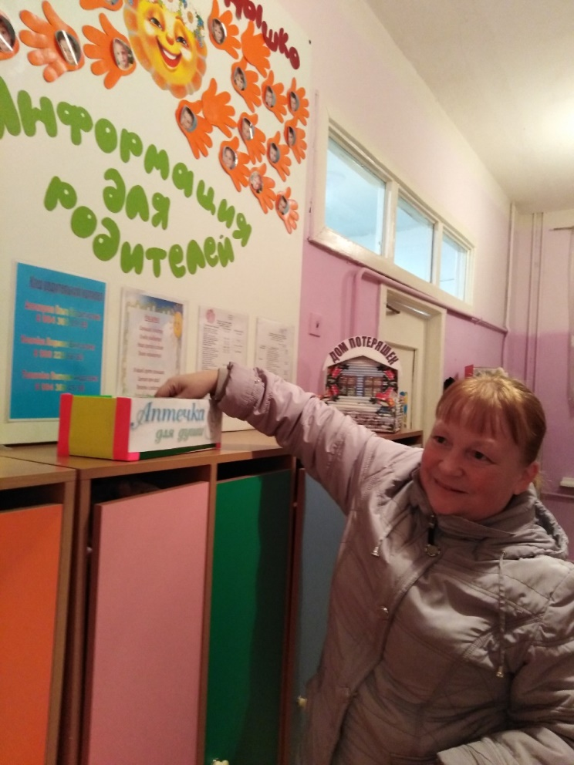
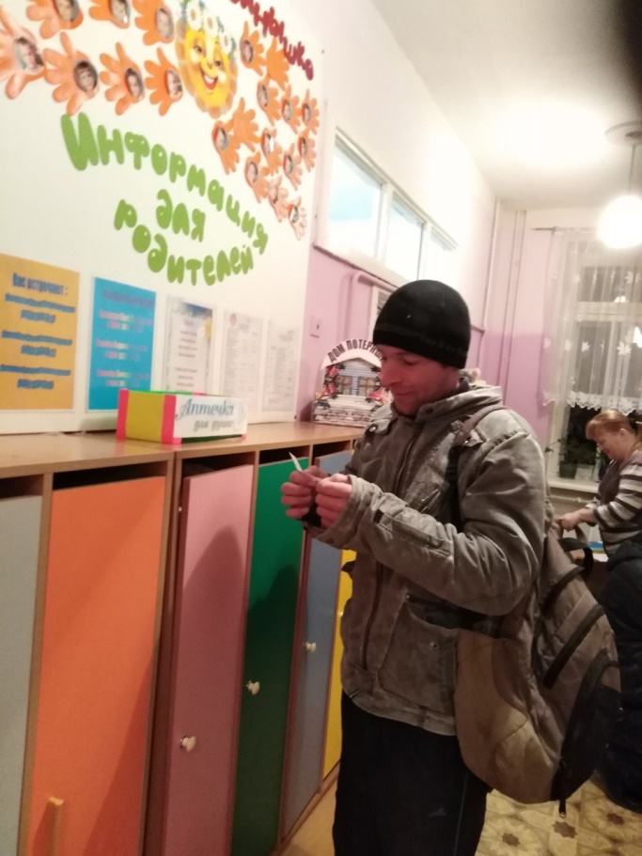
.

Slide 10
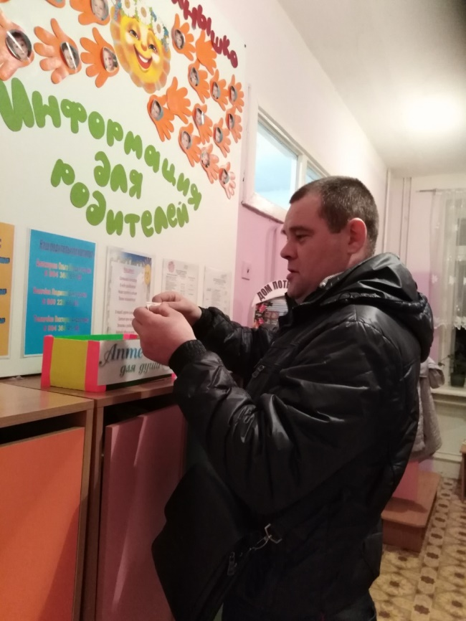
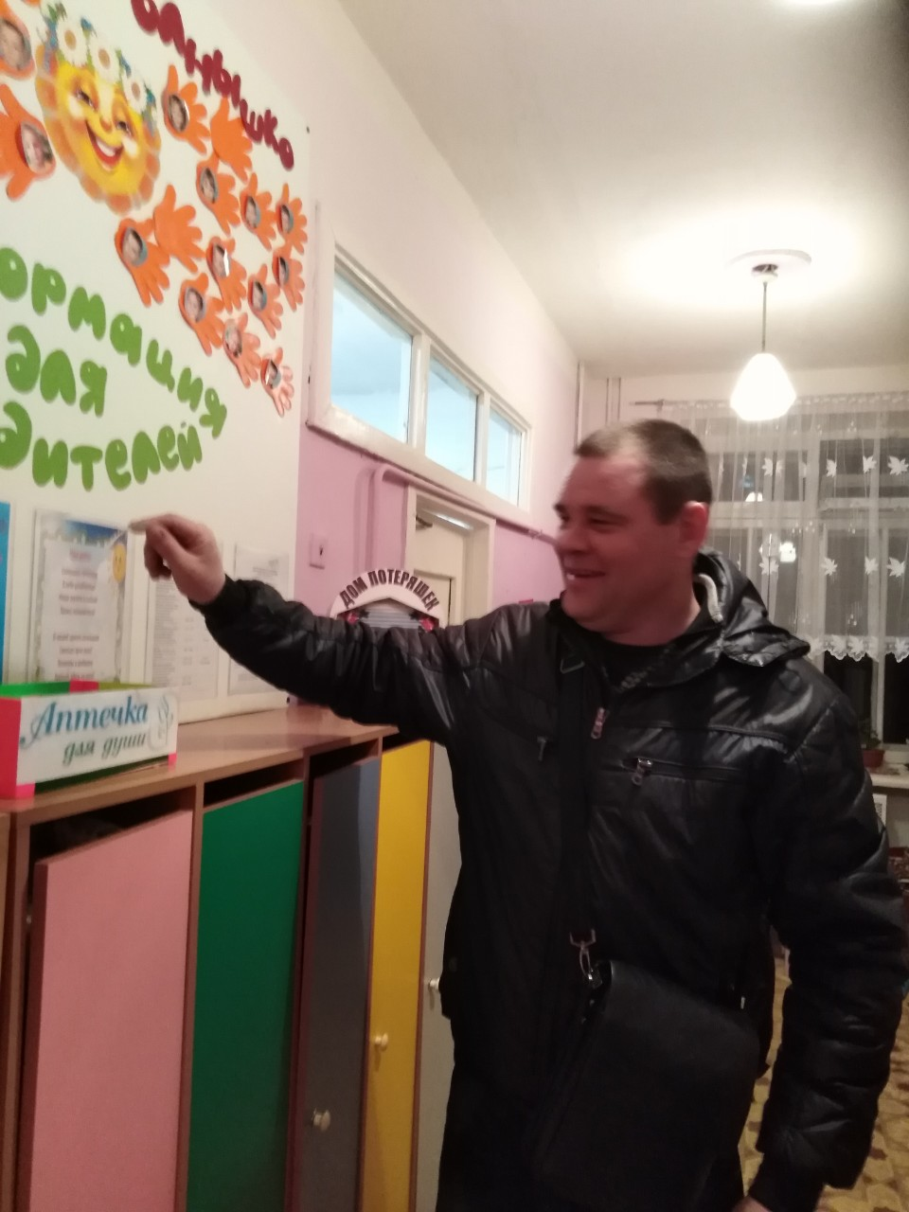
.
.

Slide 11
Акция «Солнце семейных традиций»
Цель: расширение контакта между педагогами и родителями, повышение педагогической культуры родителей.
Задачи:
- актуализировать значимость семьи и семейных традиций в жизни ребёнка.
- развивать интерес к истории своей семьи, семейным традициям.
- создать атмосферу доброжелательного настроя и взаимопонимания между педагогами и родителями.
- обменяться опытом семейных традиций, способствующих сплочению семьи.

Slide 12
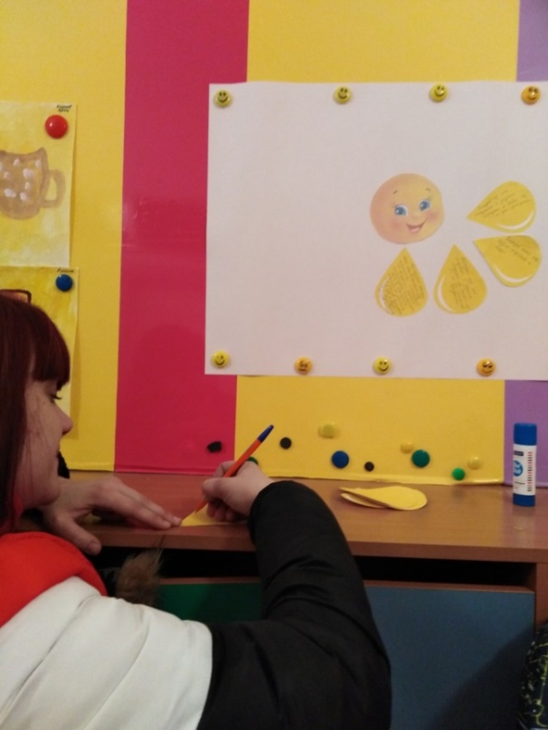
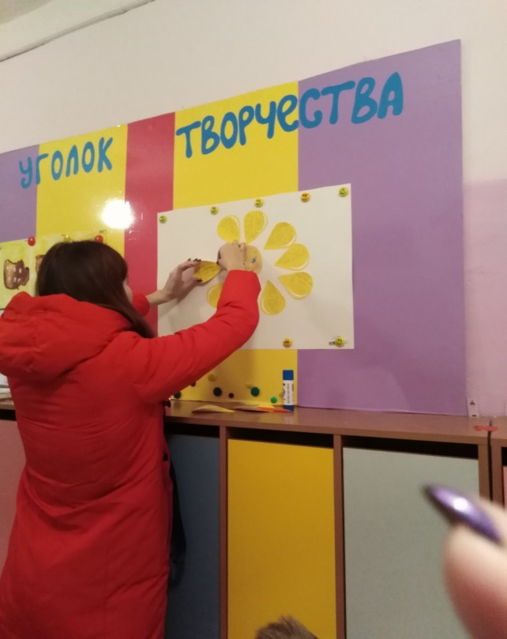
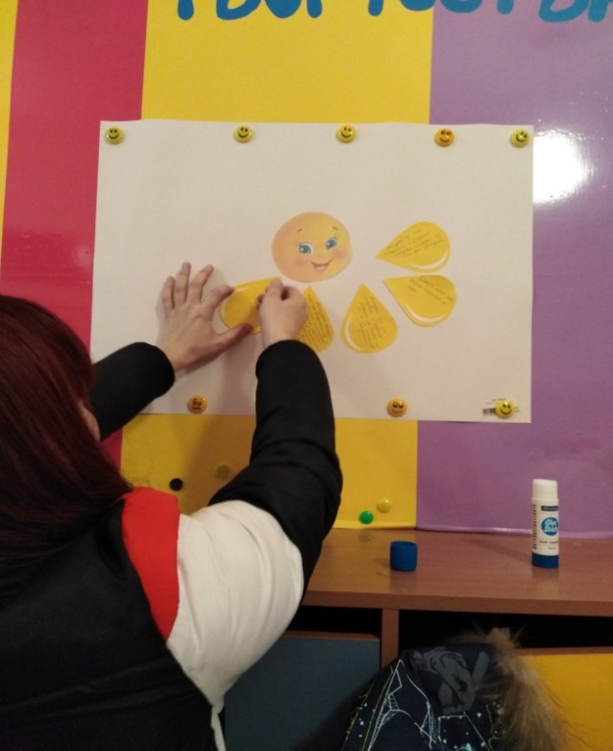
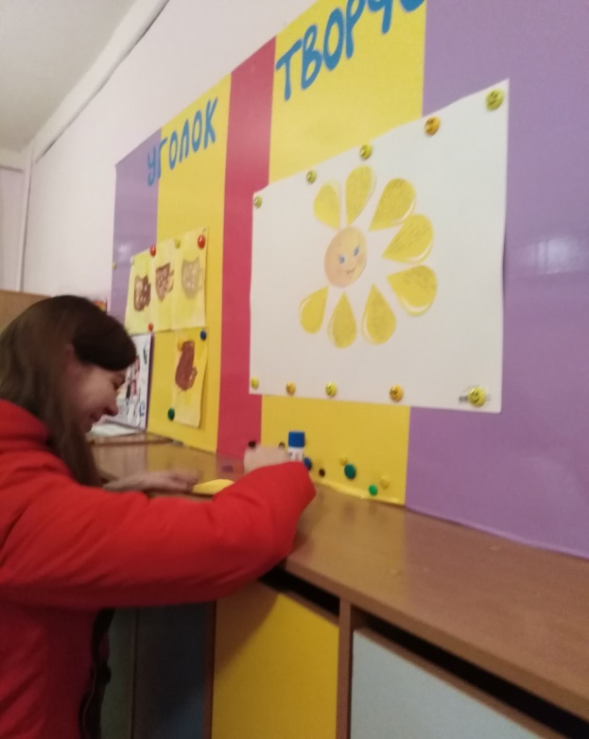
.

Slide 13
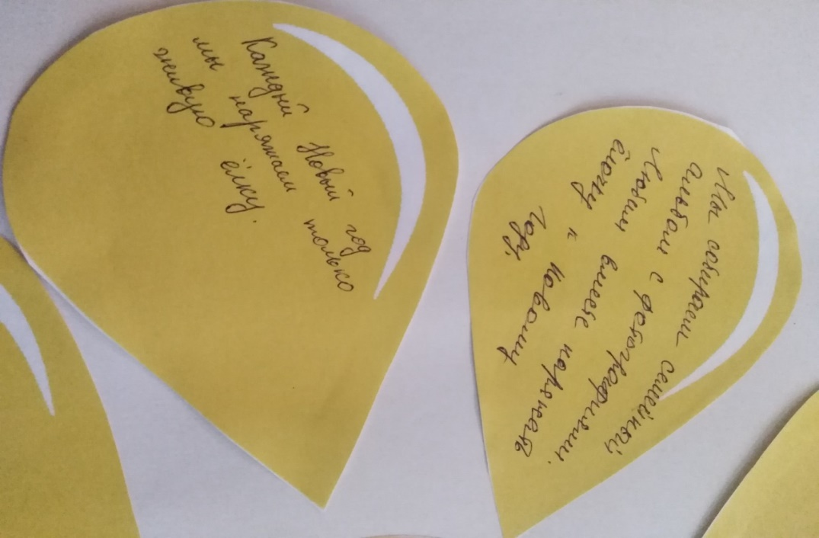
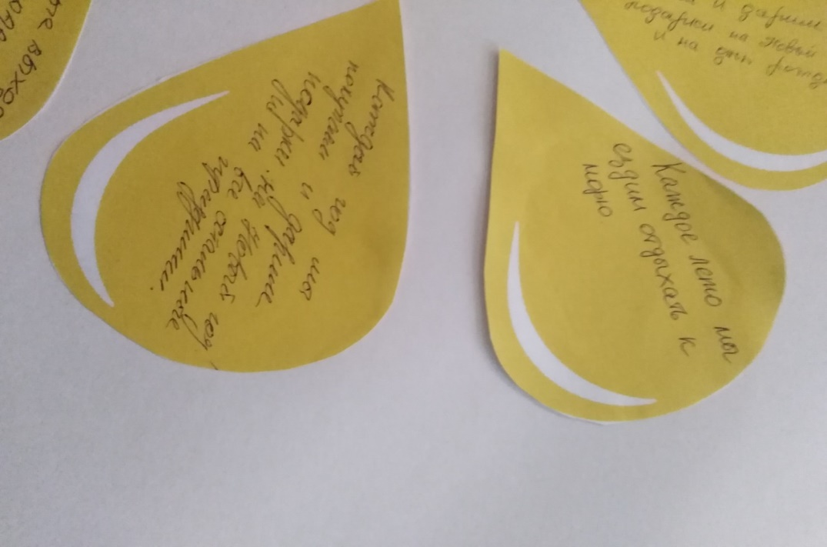
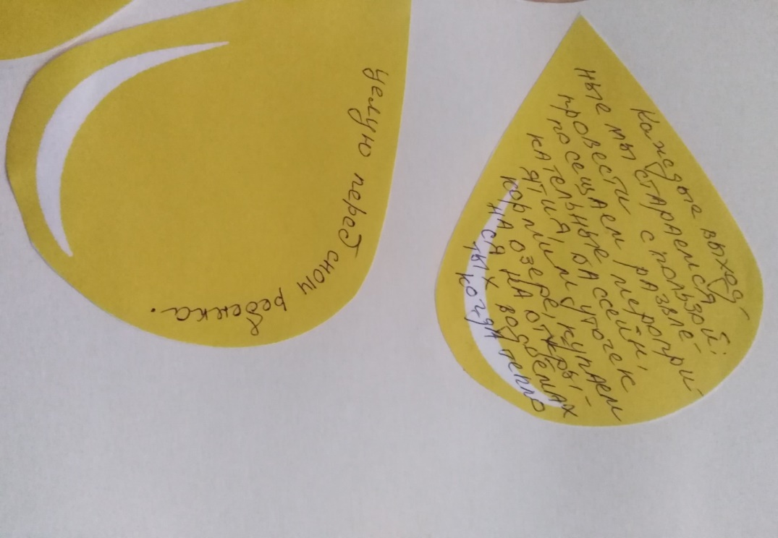
.
.

Slide 14
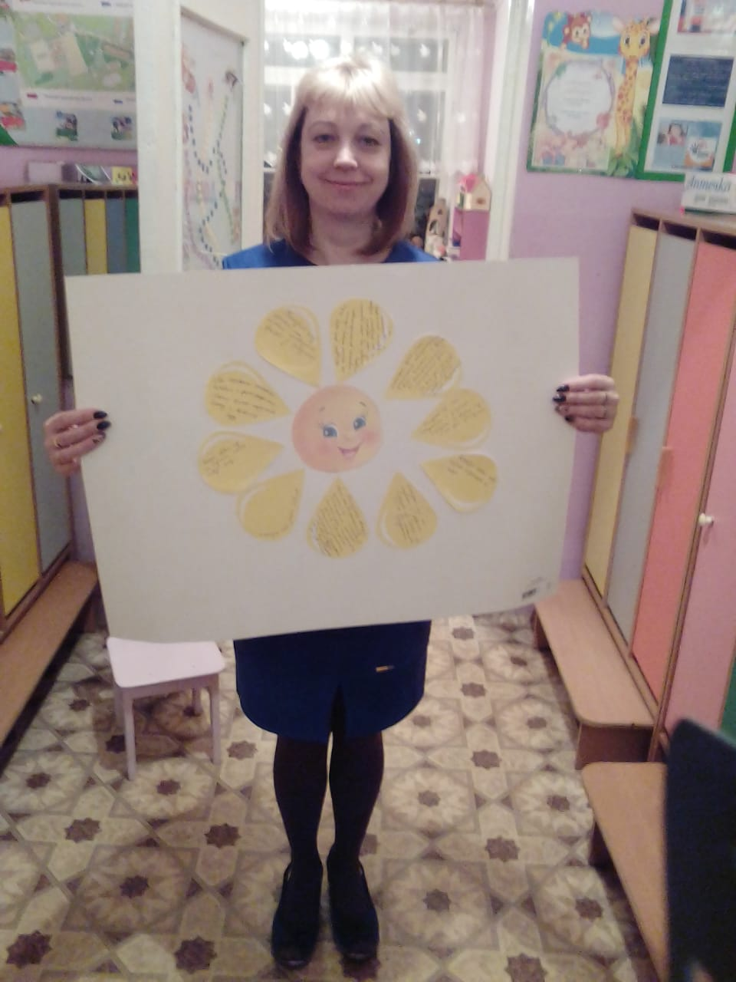
.

Slide 15
.
Семейные клубы – это неформальные объединения
родителей, созданные для решения практических задач
воспитания. Это один из действенных каналов передачи,
сохранения и развития ценностей семейной культуры, а
также интересная и результативная форма
взаимодействия детского сада с семьей.
Семейный клуб - это постоянное детско-родительское
объединение на базе группы (или ДОУ), организованное в
форме совместной физкультурно-оздоровительной
деятельности

Slide 16
Семейный клуб по сохранению и укреплению физического и психического здоровья детей.
Цель: сохранение и укрепление физического и психического здоровья детей, а также формирование у педагогов, родителей, воспитанников ответственность за сохранение собственного здоровья.

Slide 17
.
Задачи:
•приобщить родителей к участию в жизни ДОУ путем поиска и внедрения наиболее эффективных форм работы;
•повысить психолого-педагогическую культуру родителей и членов семьи детей в вопросах воспитания, физического развития и оздоровления детей (сохранить и укрепить физическое и психическое здоровье, приобщить к здоровому образу жизни, здоровьесберегающих технологий);
•обмен опытом решения задач воспитания, физического развития и оздоровления детей в разных семьях и в условиях ДОУ;
•внедрить здоровьесберегающие технологии в практику семейного воспитания;
•содействовать сплочению родительского коллектива;
•содействовать развитию, гармонизация детско-родительских отношений в условиях совместной деятельности;
•установить доверительные отношения между родителями и ДОУ, включить родителей в педагогический процесс ДОУ.

Slide 18
Основными принципами семейного клуба являются:
добровольность
компетентность
соблюдение педагогической этики
сотрудничество
конфиденциальность
Участниками семейного клуба
являются дети средней группы, посещающие детский сад,
их родители и другие члены семьи (сестры, братья,
бабушки, дедушки, тети, дяди), педагоги, специалисты
детского сада.

Slide 19
Направления деятельности:
• Просветительское: предоставить информацию для
повышения психологической- педагогической культуры
родителей и членов семьи детей в вопросах воспитания,
физического развития и оздоровления детей
• Практически-действенное: заинтересовать
родителей выполнением общего интересного дела;
способствовать проявлению способностей, возможностей
реализации собственных идей каждым членом клуба;
создать условия для полноценного общения, желания
обменяться мнением, опытом семейного воспитания.

Slide 20
Основными формами работы Семейного клуба являются:
• лекционно-практические занятия;
• совместная двигательная, игровая, досуговая деятельность;
• семинары-практикумы;
• подготовка и распространение памяток для родителей по вопросам воспитания, физического развития и оздоровления детей.

Slide 21

.

